Slide 1
Data Science Day 1
Правила ☺
Занятия
18-45 по 21-15 (Пн-Ср,Вт-Чт)
10:00 по 14:30 / 15:00 по 19:30 (Сб)
В здании – пропускная система
Кофе, чай, молоко, сливки – в кафетериях на 1,2,8 этажах
Вода в кулерах – на каждом этаже
Курение – только на улице
Материалы курса - https://github.com/Demolis/Infopulse/tree/master/DS_Sat_2019

Slide 2
Структура курса
Знакомство
Что такое Data Science, основные определения
Основы языка R
Data Mining и математическая статистика
Машинное обучение
Текстовый анализ
Пространственный анализ
GUI
Big Data, что такое и как работать

Slide 3
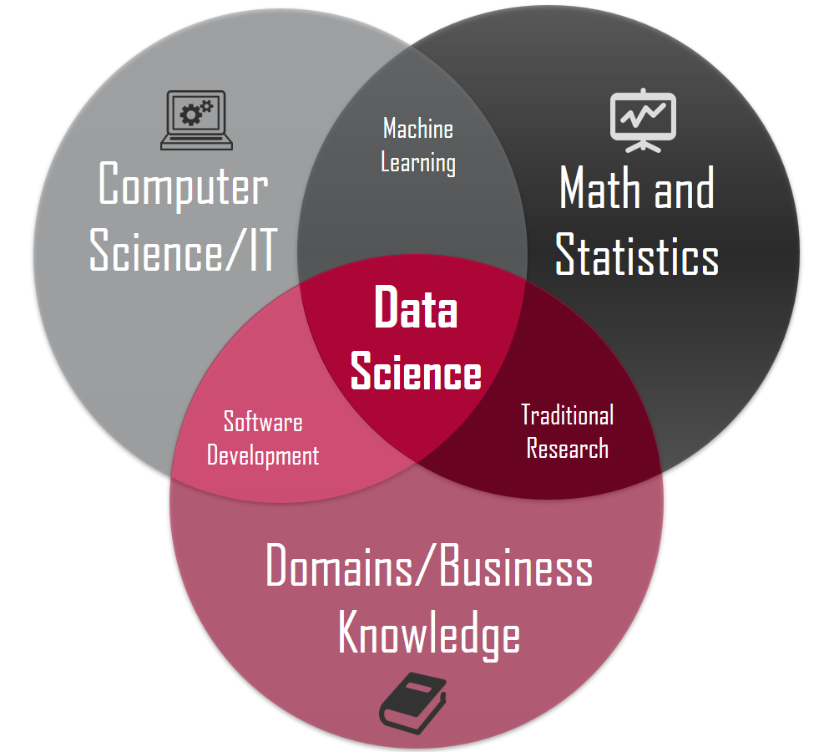
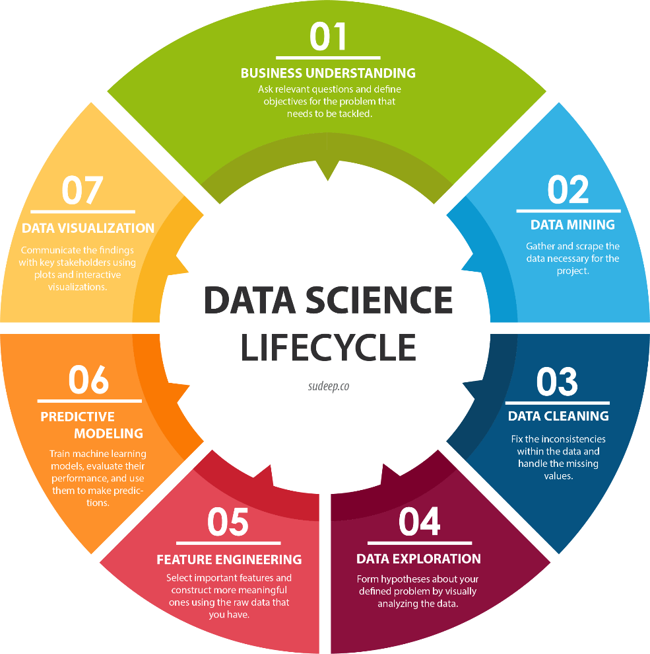
Data Science
Pictures’ Sources: https://towardsdatascience.com
http://sudeep.co
Notes:
Про циклы, история, почему сейчас модно, применение и перспективы

Slide 4
ПО
R https://cran.r-project.org/
RStudio https://www.rstudio.com/products/RStudio/
MS Excel
Notes:
1993 год

Slide 5
Характеристики R
Высокого уровня
Интерпретируемый (скриптовой)
Нестрого типизированный
Регистрозависимый
Кросплатформенный
Open Source
Notes:
1993 год

Slide 6
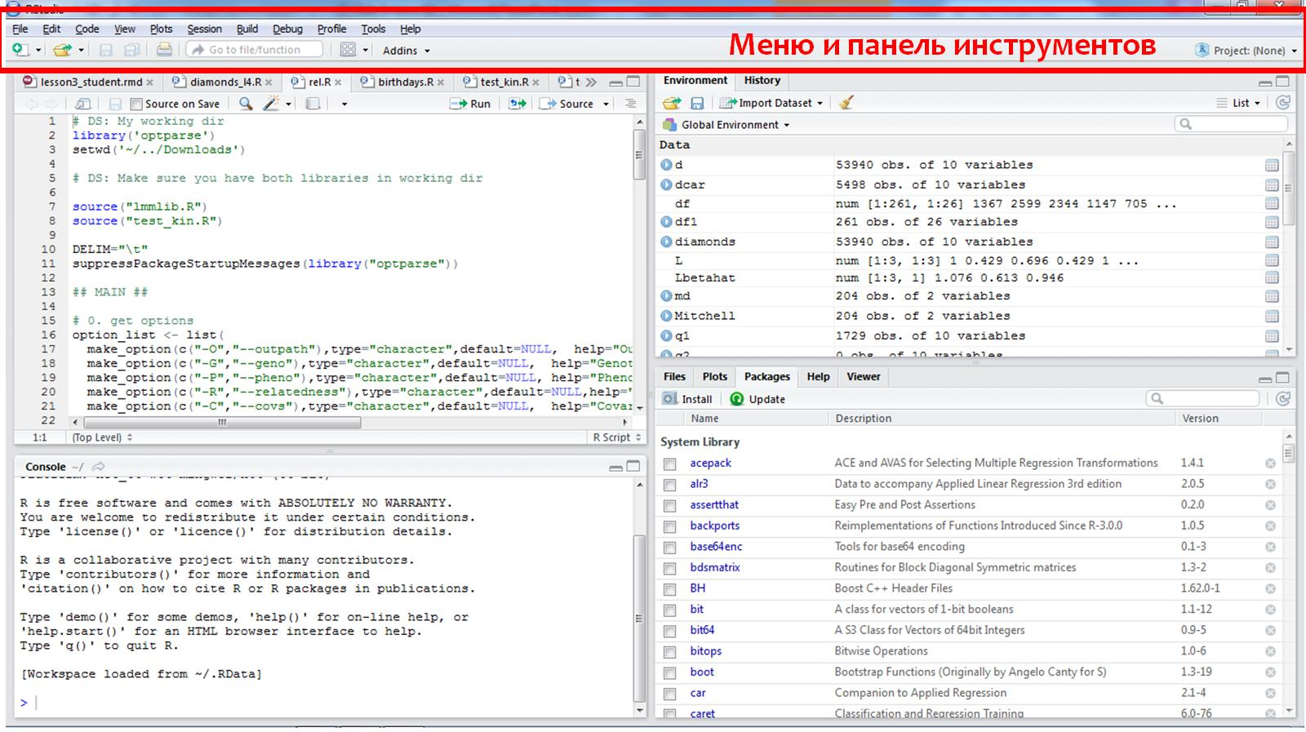
RStudio
Ctrl+L – очистить консоль Сtrl+Shift+С – закомментировать
Ctrl+Enter – запустить выделенный код Сtrl+Alt+R – запустить весь код
Notes:
Какие-то простые команды

Slide 7
Основные типы данных
Типы данных:
численные;
логические;
символьные.
Специальные объекты:
Inf - бесконечность;
NA - пропуск;
NaN – не число.
Задания:
1. Даны стороны прямоугольника a и b. Найти его площадь S = a•b им периметр P = 2•(a + b).
2. Даны два неотрицательных числа a и b. Найти их среднее геометрическое, то есть квадратный корень из их произведения.
3. Даны координаты двух противоположных вершин прямоугольника: (x1, y1), (x2, y2). Стороны прямоугольника параллельны осям координат. Найти периметр и площадь данного прямоугольника.
4. Дано целое число A. Проверить истинность высказывания: «Число A является нечетным».
5. Даны три целых числа: A, B, C. Проверить истинность высказывания: «Справедливо двойное неравенство A < B < C».
6. Даны три целых числа: A, B, C. Проверить истинность высказывания: «Хотя бы одно из чисел A, B, C положительное».
7. (ДЗ) Даны три целых числа: A, B, C. Проверить истинность высказывания: «Ровно одно из чисел A, B, C положительное».
Notes:
Какие-то простые команды

Slide 8
Основные структуры данных
Структуры данных:
массивы;
матрицы;
факторы;
списки;
data frame (таблицы данных);
временные ряды.
Импорт и экспорт данных:
getwd() – получение рабочей директории
setwd() – установка рабочей директории
read.csv(), read.table() – считывание файлов данных в таблицы
write.table() – запись данных в файл
Notes:
Какие-то простые команды

Slide 9
Описательная статистика
mean() – среднее значение (не путать с математическим ожиданием!!!!!!)
median() – медиана
sum() – сумма
range() – разброс
min() – минимальное значение
max() – максимальное значение
var() – вариация (не путать с дисперсией!!!!)
sd() – стандартное отклонение
quantile() - квантили
summary() – вывод основной статистики
Элементарные графики:
plot() – точечный график
hist() – гистограмма
barplot() – коробчастая диаграмма
Notes:
Какие-то простые команды

Slide 10
Задания
1. Изучить функцию rnorm(), разобраться зачем она, какие у нее параметры.
2. Создать 2 массива по 100 случайных чисел используя rnorm (параметры выбрать произвольно). Посчитать среднее значение и стандартное отклонение каждого массива, сравнить с параметрами функции.
3. Построить точечный график, где Х – элементы 1 массива, в Y - второго.
4. Построить гистограммы элементов каждого массива.
5. Увеличить элементы 1 массива в 3 раза.
6. От всех элементов второго массива, которые больше среднего значения, отнять 18.
7. Скачать данные DataDay1.csv (в архиве). Загрузить их в R, изучить структуру. Вывести первые 5 и последние 6 записей.
8. Удалить столбик с аббревиатурами, добавить столбик с полным GDP, пропуски заменить нулями.
9. Вывести все summary, построить коробчатую диаграмму GDP per capita.
10. Построить график зависимости High-technology exports от GDP.
Notes:
Какие-то простые команды

